Slide 1

ЖОЛДЫ КӨКТЕМДЕ, ЖАЗДА
ЖӘНЕ КҮЗДЕ КҮТУ
ҚР ЕҰ 218-29-03
Автомобиль жолдарының жөнделуі мен күтілімінің
техникалық ережелері
ТЕХНИЧЕСКИЕ ПРАВИЛА
ремонта и содержания автомобильных дорог
ПР РК 218-29-2016

Slide 2

Ақаулар – көлік құралдарының түсіретін күшіннің және табиғи-климаттық факторларлың әсерімсн шартталған автомобиль жолдарының (жер үйіндісі, жол жамылғысы және т.б.) элементтерінің бұзылуы немесе деформацияға ұшырауы, олар пайда болған кезде автомобиль жолдарының бір немесе бірнеше негізгі өлшемдері рұқсат етілген шектен шығып кетеді.
Тереңдік жолтабаны – жол жамылғысының төсеме (жабын) қабатынан төмен немесе жер үйіндісінде орналасқан жол жамылғысының тұрақсыз қабаттарында қалдық деформациялардың жинақталуы нәтижесінде түзелетін жолтабан.
Беттік жолтабан – қасиеттері тұрақсыз жамылғының жоғарғы қабаттарындағы (төсемесінде) қалдық деформациясының жинақталу нәтижесінде түзелетін жолтабан.
Тұрақсыз қабат – қалыптасқан жол пайдалану жағдайында ығысуға тұрақты, беріктік немесе өзге де көрсеткіштері бойынша талаптарына физикалық механикалық қасиеттері сәйкес келмейтін жол жамылғысының немесе жер үйіндісінің қабаты.

Slide 3
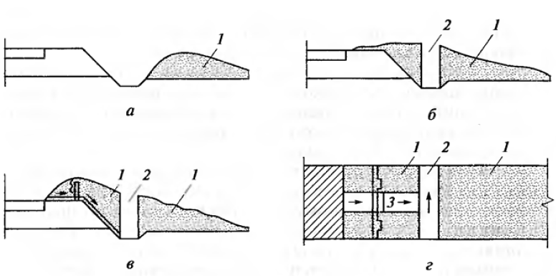
1 – сурет – Қар ерігенде пайда болған суды әкетуді қамтамасыз ету схемасы:
а – үйінді мен кюветті қардан толық тазалау; в – кювет бойымен қарда бойлық кертіктер қазу; с, d – қарда көлденең және бойлық кертіктер қазу;
1 – қар жиналу; 2 – бойлық кертік; 3 – көлденең кертік

Slide 4
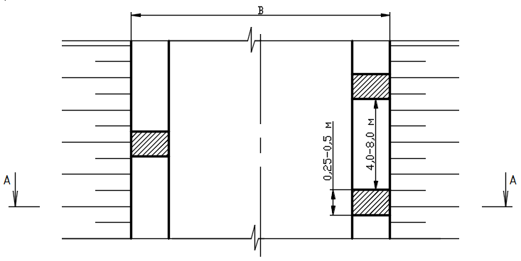
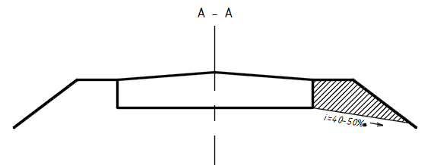
2 – сурет – Кептіргіш дренажды кертіктер орналастыру схемасы

Slide 5
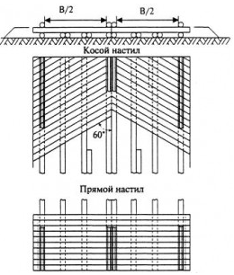
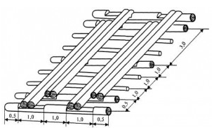
3 – сурет – Тұтас және жеке бөренелер мен тақтайлардан жасалынған жол табанды жабын конструкциясы

Slide 6
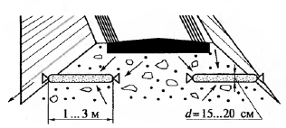
4 – сурет – Геотекстильден дренажды фильтрлер

Slide 7
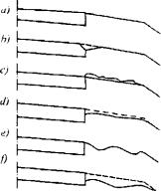
2 – сурет – Беріктірілмеген жол жағасына сипатты ақаулар:
а – арам шөп өсуі; b – жүру бөлігі жиегінде науа пайда болуы; с – жол жағасының өсуі; d – жол жағасының төмендеуі; е – дөңгелек ізінің қалуы;
f – жол жағасының жалпы деформациясы

Slide 8
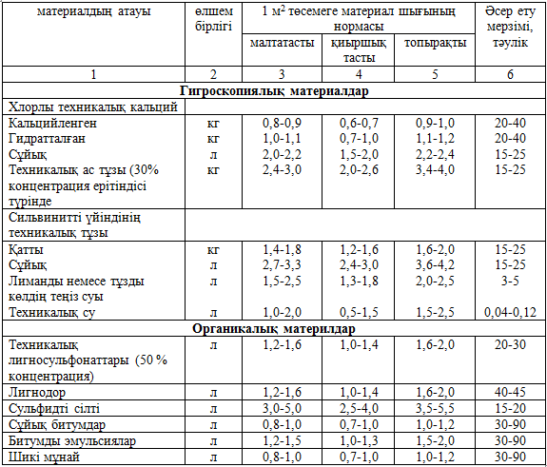
1 кесте – Шаңсыздандырғыш материалдар шығының нормасы
(IV – V жол климаттық аймақтарға арналған)

